Slide 1
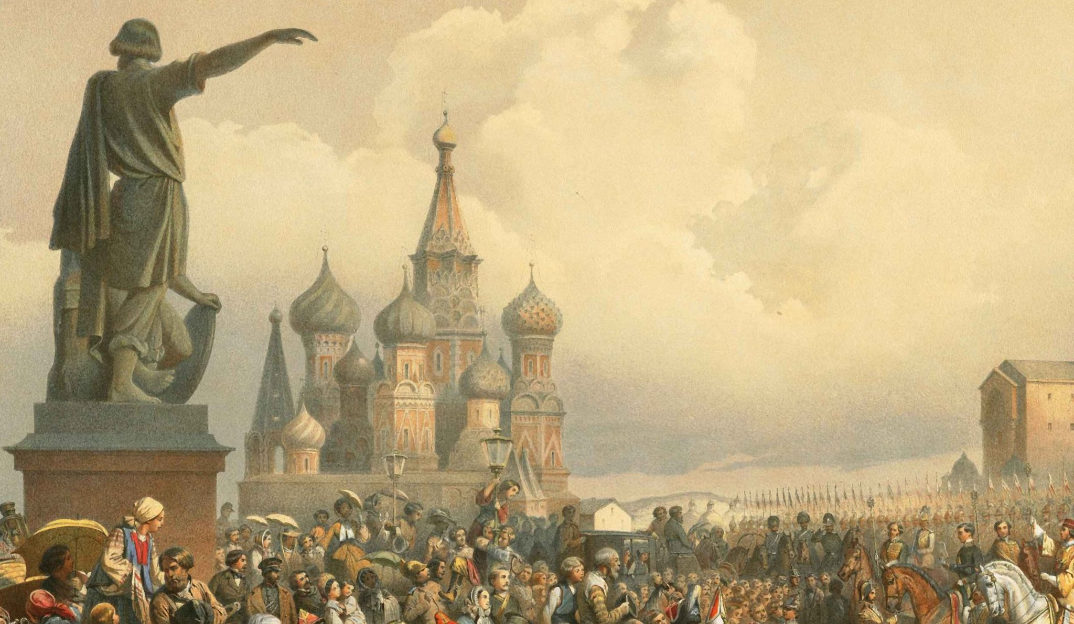
Смутное время- переломный период в истории, когда стране угрожала потеря независимости.

Slide 2
Самозванство- незаконное присвоение себе чужого имени, звания с целью обмана.

Slide 4
Флоучарт-схематичное представление исторического события с выбором шагов с помощью ответов на вопросы «да» или «нет»

Slide 5
«Окончание Смутного времени»

Slide 7
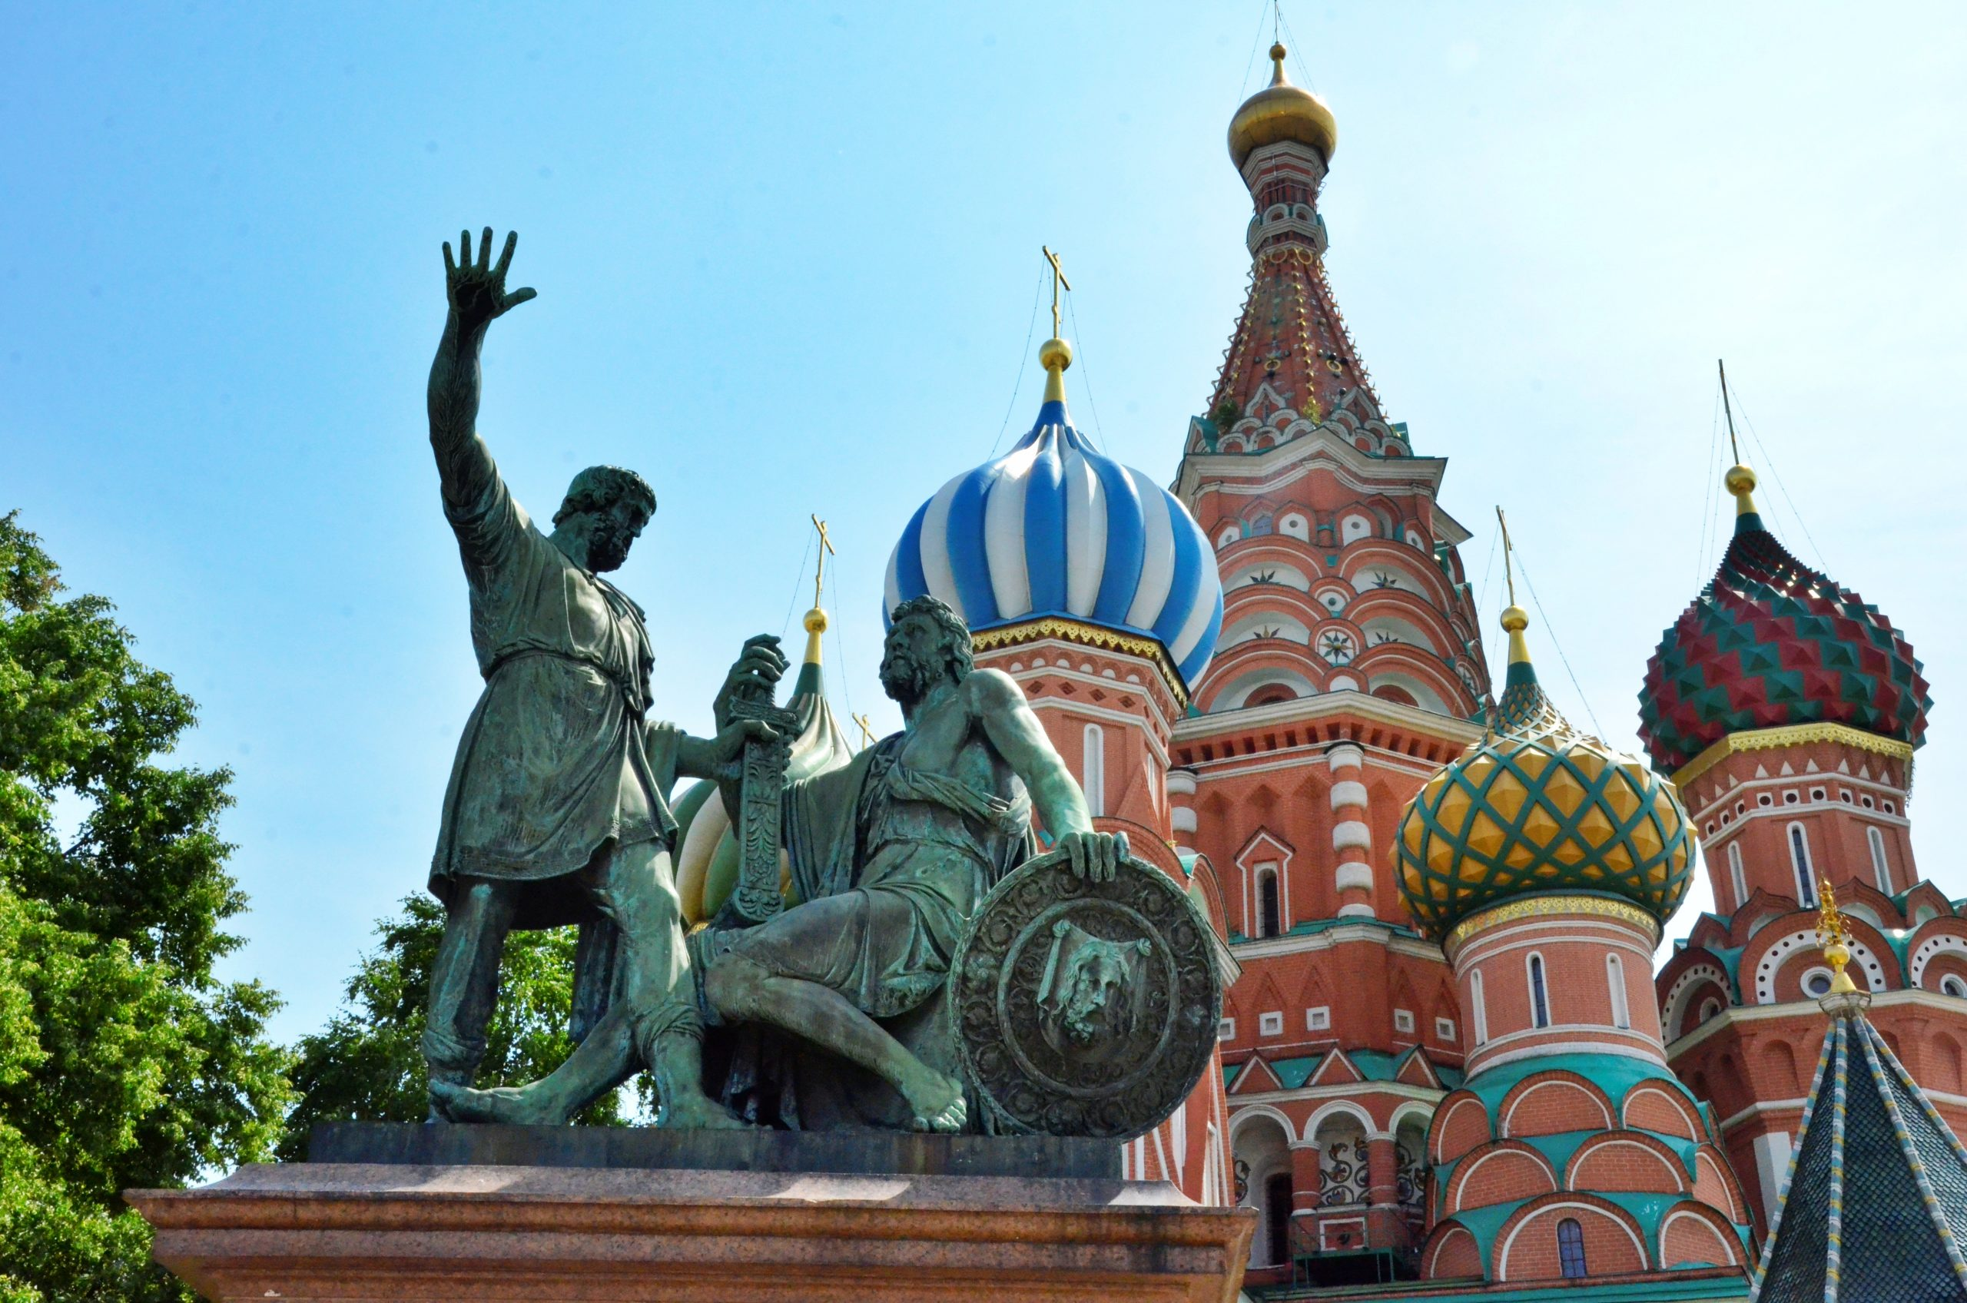
4 ноября – День народного единства

